Slide 1
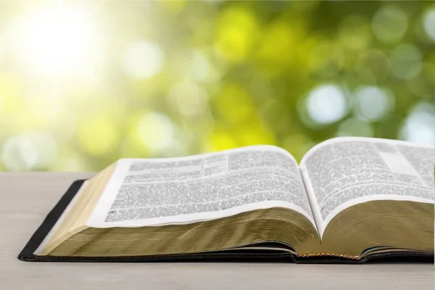
Щиро вітаємо вас!
Суботня школа

Slide 2
Завіт і план скинії
Братнє спілкування:
- Як ви відчували Божу присутність минулого тижня?
- Як ви ділилися з оточенням, чому для вас важливо бути в постійних і близьких стосунках з Богом?

Slide 3
Суботня школа
Урок №11
Відступництво і заступництво

Slide 4
Відступництво і заступництво
Активна підготовка:
Подумайте про когось у вашому житті, кого ви любите і про кого піклуєтеся. Чим ви готові пожертвувати заради них?

Slide 5
Відступництво і заступництво
Пам’ятний вірш:
«І вернувся Мойсей до Господа та й сказав: О, згрішив цей народ великим гріхом, вони зробили собі золоте божество! А тепер, коли б Ти пробачив їм їхній гріх! А як ні, витри мене з книги Своєї, у яку Ти записав»
Вихід 32:31-32

Slide 6
Відступництво і заступництво
Головна думка уроку:
Уроки гріховності і милості з відступництва біля Сінаю.
В чому їх цінність сьогодні?

Slide 7
Відступництво і заступництво
Дослідження Біблії:
1. До чого призвели поступливість та боягузтво Аарона в відстоюванні вірності Богові?
Вихід 32:1-6

Slide 8
Відступництво і заступництво
Дослідження Біблії:
2. В чому безумство ідолопоклонства? Які його наслідки?
Вихід 24:9-18, Римлянам 1:22-27

Slide 9
Відступництво і заступництво
Дослідження Біблії:
3. В чому був головний зміст зіпсуття народу?
Вихід 32:7-8

Slide 10
Відступництво і заступництво
Дослідження Біблії:
4. На що уповав Мойсей в проханні до Господа помилувати народ, який відступився? Що свідчило про розрив заповіту з Господом?
Вихід 32:9-29

Slide 11
Відступництво і заступництво
Дослідження Біблії:
5. Яким чином Мойсей продемонстрував свою відданість Господу та Божу жертовну любов до людей?
Вихід 32:30-32

Slide 12
Відступництво і заступництво
Актуальність:
Що може бути «золотим бичком» у нашому житті?

Slide 13
Відступництво і заступництво
Практичне застосування:
Що, на вашу думку, сприяє розвитку ідолопоклонства? В чому сила переможного життя?

Slide 14
Відступництво і заступництво
Висновок:
Кожна людина , як учасник Великої боротьби, стоїть перед вибором кому поклонятися. Тільки рішучість і постійність в пошуку пізнання Божої слави може зберегти нас від ідолопоклонства.

Slide 15
Відступництво і заступництво
Домашнє завдання:
Складіть список людей, які навколо вас, для заступницької молитви? Скажіть їм про ваше бажання молитися за них.

